Slide 1

Threat analysis

Slide 2
Threat analysis
Rappresenta il processo per la verifica della protezione dei componenti del sistema.
Il primo passo del processo consiste nel threat modeling.
Obiettivi:
Determinare le possibili minacce ed i possibili rischi associati.
Verificare la compromissione delle proprietà di integrity, confidentiality e availability del sistema.
Fornire informazioni sulle possibilità di mitigazione.

Slide 3
Threat MODELING
Rappresenta il processo per l’identificazione, enumerazione e comprensione delle minacce.
Permette l’individuazione delle contromisure necessarie alla mitigazione delle minacce stesse.
Si fa uso del tool Microsoft Threat Modeling Tool, basato sulla classificazione STRIDE (Spoofing, Tampering, Repudiation, Information Disclosure, Escalation of Privilege).

Slide 4
Classificazione stride
Spoofing: consiste nel fingersi qualcuno altro. Violazione dell’Authentication.
Tampering: consiste nel modificare un dato memorizzato. Violazione dell’Integrity.
Repudiation: consiste nell’affermare di non aver compiuto una determinata azione. Violazione della Non-Repudiation.
Information Disclosure: consiste nel fornire informazioni ad una entità non autorizzata. Violazione della Confidentiality.
Denial of Service: consiste nell’impedire la normale esecuzione di un servizio. Violazione dell’Availability.
Elevation of Privilege: consiste nel compiere un’azione con privilegi superiori necessari. Violazione dell’Authorization.

Slide 5
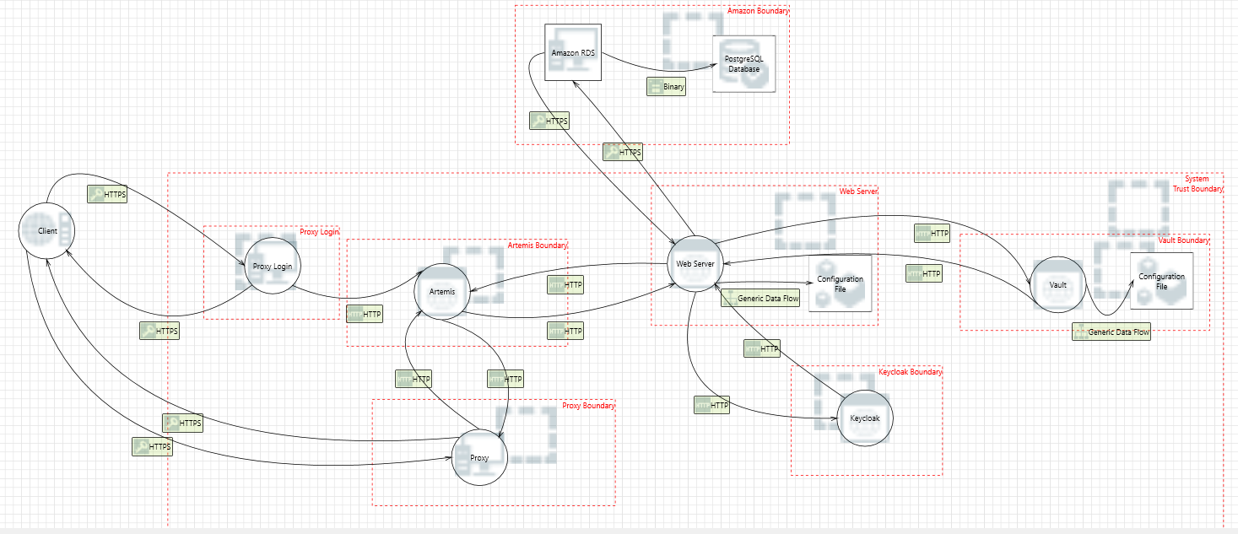
Threat modeling: DFD

Slide 6
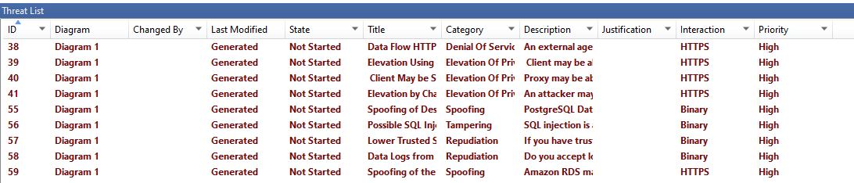
Report Analysis Overview
Dalla modellazione si ricava un report omnicomprensivo delle possibili minacce.
Le minacce sono categorizzate in base al tipo di Stride.
Inizialmente tutte le minacce sono rappresentate con lo stato ‘Non started’.
In base ai relativi controlli di sicurezza e alla loro implementazione, viene variato lo stato dello specifico threat.

Slide 7
Analysis Overview
L’analisi è stata effettuata valutando e categorizzando le informazioni del sistema tenendo traccia di:
Di un id univoco che identificasse la minaccia, composto dalla categoria e da un numero;
Il titolo fornito dal tool Microsoft;
L’asset coinvolto;
La descrizione della minaccia;
L’interazione tra l’asset coinvolto ed eventuali altri asset;
Note sulla mitigazione;
Security controls NIST associati per la mitigazione della minaccia.
Il report non prevede l’analisi delle minacce ritenute non applicabili, per le quali è stato generato un report automatico mediante il tool Microsoft omnicomprensivo e con spiegazione associata.
In blu sono contrassegnate le minacce mitigate, in arancione quelle non mitigate:

Slide 8
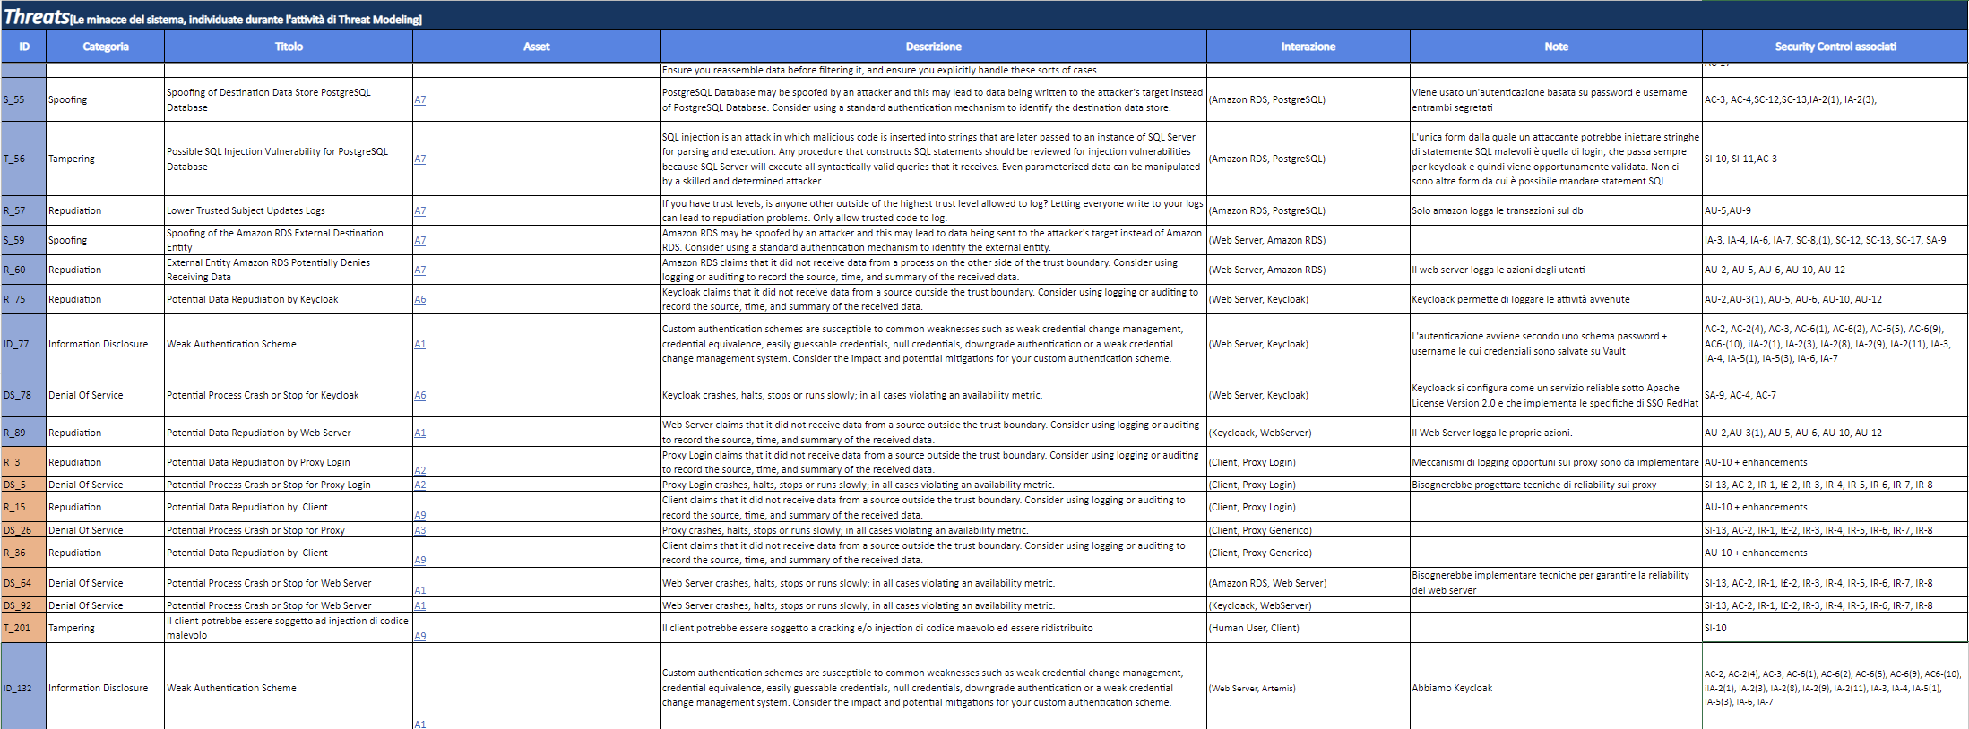
Threat Report

Slide 9
Minacce principali
Dall’analisi del report, emerge che le principali minacce al sistema risultano:
Threat | Asset | Stride | Security Control
Asset crash or failure | Proxy, Web Server, Client | Denial of Service | SI-13, AC-2, IR-1, I£-2, IR-3, IR-4, IR-5, IR-6, IR-7, IR-8
Potential Data Repudiation | Client, Proxy | Repudiation | AU-10 + enhancements
Potential lack of input validation | Client, Proxy | Tampering | SI-10
Se ne evince che il client risulti essere, come prevedibile, un asset particolarmente esposto, ma anche i Proxy, che rappresentano la frontiera e l’interfaccia dell’architettura, sono asset da proteggere molto bene.

Slide 10
Mitigazione delle minacce
Poiché la minaccia di input validation è risolta solo nella parte di backend, si è deciso di mitigare la minaccia anche sul frontend:
Si è implementato un meccanismo di controllo fatto anche dai proxy alla frontiera, per fare in modo che i messaggi inviati mediante l’app non contengano simboli o caratteri non previsti (SQL Injection, XSS). Ciò risulta particolarmente importante nel momento in cui si suppone che un utente malintenzionato injecti script nell’apk per mandare messaggi ai proxy secondo pattern non previsti mediante applicazioni come LuckyPatcher, CreeHacker e CheatEngine (S-10).
Si è lasciato ad implementazioni future:
Progettazione e sviluppo di tecniche di reliability ed availability dei sistemi (Incident Response, tecniche di ridondanza e virtualizzazione. IR);
Certificazione dell’app Android (mediante uno store) per il controllo e la verifica del certificato, per evitare che utenti malintenzionati provino a modificarla injectando script malevoli (SI-10).
Sviluppo di logging e monitoring sulle azioni del Client e dei Proxy (AU-10).

